Slide 1
HỌC THUYẾT TIẾN HOÁ TỔNG HỢP HIỆN ĐẠI
Bài 26

Slide 2
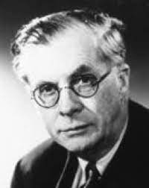
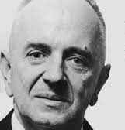
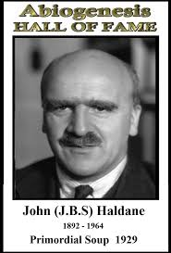
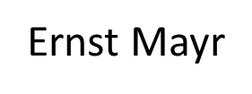
I . QUAN NIỆM TIẾN HOÁ VÀ NGUỒN GỐC QUAN NIỆM TIẾN HOÁ
Thuyết tiến hoá tổng hợp là học thuyết tiến hoá hiện đại, kết hợp cơ chế CLTN của học thuyết Darwin, với các thành tựu của di truyền học và đặc biệt là di truyền học quần thể , do nhiều nhà khoa học trên thế giới cùng xây dựng:

Slide 3
I . QUAN NIỆM TIẾN HOÁ VÀ NGUỒN GỐC QUAN NIỆM TIẾN HOÁ
1.Tiến hóa nhỏ và tiến hóa lớn:
Nội dung | Tiến hóa nhỏ | Tiến hóa lớn
Khái niệm
Không gian
Thời gian
Kết quả
Phương pháp nghiên cứu
Là quá trình làm biến đổi cấu trúc di truyền của quần thể
(biến đổi tần số alen và thành phần KG)
Là quá trình làm xuất hiện các đơn vị phân loại trên loài.
Phạm vi phân bố hẹp.
Quy mô rộng lớn.
Tương đối ngắn.
Rất dài (hàng triệu năm)
Hình thành loài mới.
Hình thành các nhóm phân loại trên loài.
Có thể nghiên cứu bằng thực nghiệm.
Nghiên cứu gián tiếp.

Slide 4
I . QUAN NIỆM TIẾN HOÁ VÀ NGUỒN GỐC QUAN NIỆM TIẾN HOÁ
Tại sao nói quần thể là đơn vị cơ bản của tiến hóa
1.Tiến hóa nhỏ và tiến hóa lớn:
Quần thể là đơn vị nhỏ nhất có thể tiến hóa → Quần thể là đơn vị cơ bản của tiến hóa
Quá trình tiến hóa nhỏ kết thúc khi loài mới xuất hiện.
Hình thành loài được xem là ranh giới giữa tiến hóa nhỏ và tiến hóa lớn
Vì:
– Quần thể là đơn vị tồn tại, đơn vị sinh sản của loài trong tự nhiên.
– Quần thể đa hình về kiểu gen và kiểu hình.
– Quần thể có cấu trúc di truyền ổn định, cách li tương đối với các quần thể khác trong loài.
– Quần thể có khả năng biến đổi vốn gen dưới tác dụng của các nhân tố tiến hóa.

Slide 5
I . QUAN NIỆM TIẾN HOÁ VÀ NGUỒN GỐC QUAN NIỆM TIẾN HOÁ
2. Nguồn biến dị di truyền của quần thể (QT)
- Tiến hóa sẽ không thể xảy ra nếu quần thể không có biến dị di truyền.
- Biến dị di truyền là nguồn nguyên liệu cho tiến hoá. Gồm:
+ Biến dị phát sinh do đột biến  biến dị sơ cấp.
+ Biến dị phát sinh do giao phối  biến dị tổ hợp (biến dị thứ cấp).
- Ngoài ra nguồn biến dị còn được bổ sung bởi sự di chuyển của các cá thể hoặc các giao tử từ các QT khác vào.

Slide 6
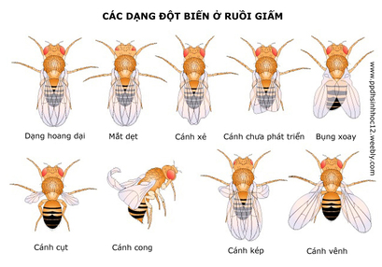
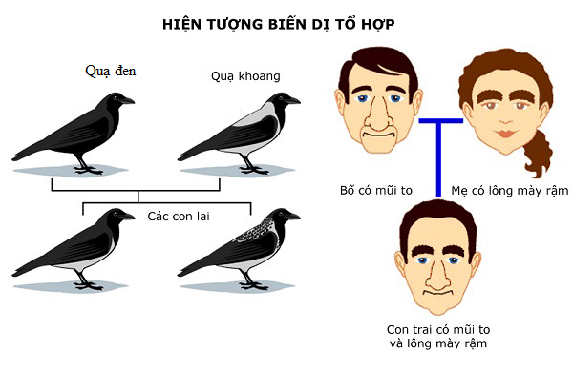
II. CÁC NHÂN TỐ TIẾN HOÁ :
- Là các nhân tố biến đổi tần số alen và thành phần KG của QT.
1. Đột biến:
- Đột biến làm thay đổi tần số alen và thành phần KG của QT.
- Tần số đột biến gen tính trên mỗi gen trong một thế hệ: 10⁻⁶ – 10⁻⁴
- Đột biến cung cấp nguồn biến dị sơ cấp. Quá trình giao phối tạo nguồn biến dị thứ cấp phong phú cho quá trình tiến hoá.

Slide 7
II. CÁC NHÂN TỐ TIẾN HOÁ :
Vì sao đa số đột biến là có hại nhưng lại được xem là nguyên liệu tiến hoá ?
Vì sao đột biến gen được xem là nguyên liệu chủ yếu ?
1. Đột biến:
Vì:
Đột biến gen phổ biến hơn đột biến NST, ít ảnh hưởng nghiêm trọng đến sức sống và sự sinh sản của cơ thể so với đột biến NST.
Tuy tần số đột biến của từng gen thường rất thấp 10^{–4} - 10^{–2}, nhưng một số gen dễ đột biến. Mặt khác, vì sinh vật có rất nhiều gen, quần thể lại nhiều cá thể nên tỉ lệ giao tử mang đột biến về gen này hay gen khác là khá lớn.
Vì:
- Giá trị thích nghi của một đột biến có thể thay đổi tùy tổ hợp gen và môi trường sống.
- Phần lớn alen đột biến là alen lặn khi ở thể dị hợp không biểu hiện thành kiểu hình, chỉ biểu hiện khi ở thể đồng hợp lặn.

Slide 8
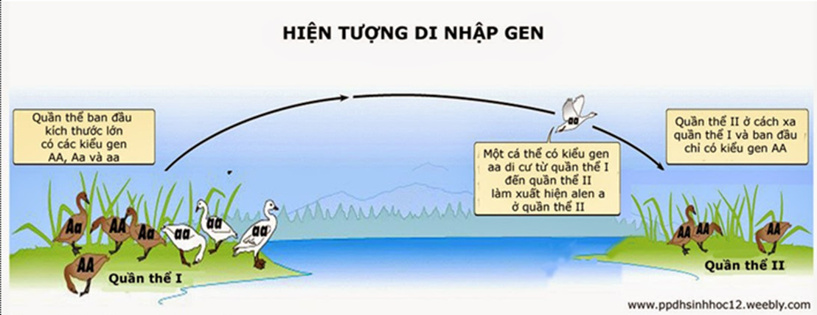
II. CÁC NHÂN TỐ TIẾN HOÁ :
2. Di – nhập gen (dòng gen):
Di - nhập gen (dòng gen) là sự lan truyền gen từ QT này sang QT khác.
Di - nhập gen làm thay đổi tần số alen và thành phần KG của QT.
Di gen: giảm đa dạng di truyền; nhập gen: tăng

Slide 9
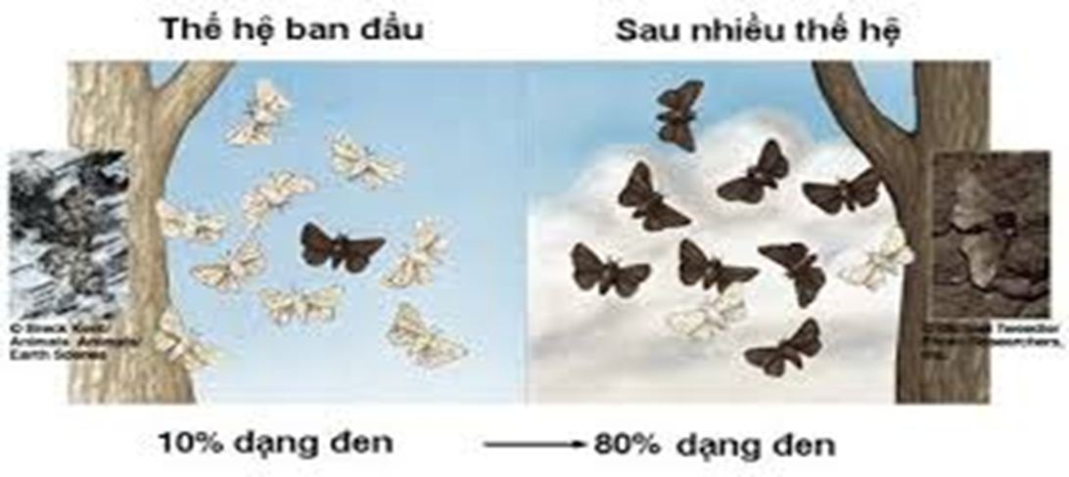
II. CÁC NHÂN TỐ TIẾN HOÁ :
Theo Dac uyên CLTN phân hóa khả năng sống sót và khả năng sinh sản của cá thể trong quần thể
3. Chọn lọc tự nhiên:
CLTN thực chất là quá trình phân hóa khả năng sống sót và khả năng sinh sản (phân hoá về mức độ thành đạt sinh sản) của các cá thể với các kiểu gen khác nhau trong QT.
CLTN tác động trực tiếp lên kiểu hình và gián tiếp làm biến đổi tần số KG, qua đó làm biến đổi tần số alen của QT.
Khi môi trường thay đổi theo 1 hướng xác định → CLTN làm biến đổi tần số alen theo 1 hướng xác định → CLTN quy định chiều hướng tiến hóa → CLTN là nhân tố tiến hóa có hướng.

Slide 10
II. CÁC NHÂN TỐ TIẾN HOÁ :
3. Chọn lọc tự nhiên:
Đối tượng của CLTN là các cá thể nhưng kết quả của CLTN là tạo nên quần thể có nhiều cá thể mang các KG quy định các đặc điểm thích nghi với môi trường.
CLTN làm thay đổi tần số alen nhanh hay chậm tuỳ thuộc vào yếu tố:
+ Chọn lọc chống lại alen trội: làm thay đổi tần số alen nhanh chóng.
+ Chọn lọc chống lại alen lặn: làm thay đổi tần số alen chậm chạp, alen lặn không bao giờ bị loại hết ra khỏi QT.

Slide 11
II. CÁC NHÂN TỐ TIẾN HOÁ :
tại sao CLTN làm thay đổi tần số alen của quần thể vi khuẩn nhanh hơn so với quần thể sinh vật nhân thực lưỡng bội.
3. Chọn lọc tự nhiên:
Vì:
-- Vì hệ gen vi khuẩn chỉ gồm 1 phân tử ADN nên tính trạng do gen quy định được biểu hiện ngay ra kiểu hình. Còn ở sinh vật nhân thực, nếu là gen lặn thì kiểu gen phải ở trạng thái đồng hợp lặn mới được biểu hiện thành kiểu hình.
- Vi sinh vật sinh sản nhanh nên phát tán gen quy định tính trạng thích nghi được nhân nhanh trong quần thể.

Slide 12
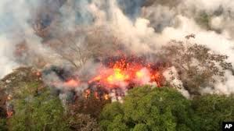
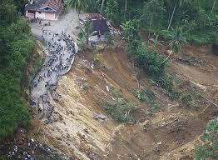
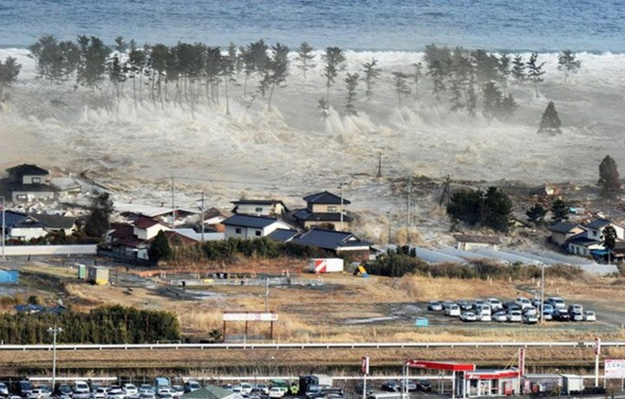
II. CÁC NHÂN TỐ TIẾN HOÁ :
4. Các yếu tố ngẫu nhiên (biến động di truyền, phiêu bạt di truyền)
Thay đổi tần số alen không theo một chiều hướng nhất định.
Làm cho 1 alen nào đó dù là có lợi cũng có thể bị loại bỏ và 1 alen nào đó dù là có hại cũng có thể trở nên phổ biến.
Làm nghèo vốn gen của quần thể, giảm sự đa dạng di truyền.
DỊCH BỆNH
KHAI THÁC QUÁ MỨC CỦA CON NGƯỜI..

Slide 13
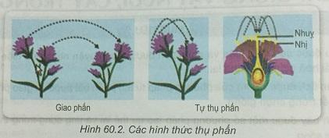
II. CÁC NHÂN TỐ TIẾN HOÁ :
5. Giao phối không ngẫu nhiên
Gồm: giao phối cận huyết, tự thụ phấn hoặc giao phối có chọn lọc. Có đặc điểm:
Không thay đổi tần số alen.
Nhưng thay đổi thành phần kiểu gen theo hướng tăng dần tần số kiểu gen đồng hợp, giảm dần tần số kiểu gen dị hợp.
Làm nghèo vốn gen của quần thể, giảm sự đa dạng di truyền.

Slide 14
CỦNG CỐ
Câu 1: Theo quan niệm hiện nay nhân tố quy định chiều hướng tiến hoá của sinh giới là
Đột biến và tích luỹ đột biến
Các yếu tố ngẫu nhiên
Chọn lọc nhân tạo ,và tốc độ sinh sản.
Chọn lọc tự nhiên

Slide 15
CỦNG CỐ
Câu 2: Giao phối không ngẫu nhiên thường làm thay đổi thành phần kiểu gen của quần thể theo hướng
A. Làm giảm tính đa hình quần thể.
B. Giảm kiểu gen dị hợp tử, tăng kiểu gen đồng hợp tử.
C. Thay đổi tần số alen của quần thể.
D. Tăng kiểu gen dị hợp tử, giảm kiểu gen đồng hợp tử.

Slide 16
CỦNG CỐ
Câu 3: Giao phối ngẫu nhiên không được xem là nhân tố tiến hóa vì
A. Không làm thay đổi tần số tương đối alen và thành phần kiểu gen của quần thể
B. Tạo ra biến dị tổ hợp cung cấp nguồn nguyên liệu thứ cấp cho tiến hóa.
C. Giúp phát tán đột biến trong quần thể.
D. Làm trung hòa tính có hại của đột biến, giúp các alen lặn có hại được tồn tại trong quần thể.

Slide 17
CỦNG CỐ
Câu 5: Theo quan niệm thuyết tiến hoá hiện đại, một gen đột biến lặn có hại sẽ
A. Bị chọn lọc tự nhiên đào thải nhanh hơn so với đột biến gen trội có hại
B. Không bị chọn lọc tự nhiên đào thải hòan toàn khỏi quần thể
C. Không bị chọn lọc tự nhiên đào thải
D. Bị chọn lọc tự nhiên đào thải khỏi quần thể ngay sau một thế hệ

Slide 18
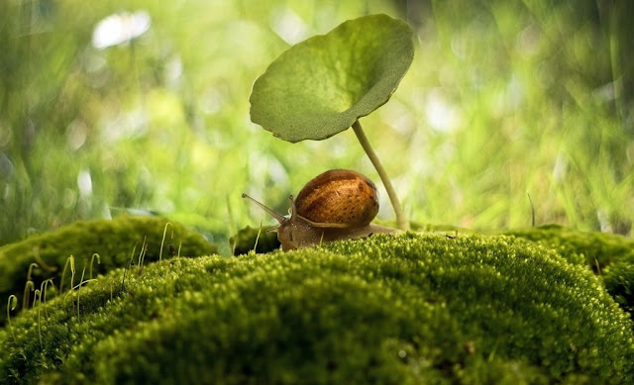
Dặn dò
Hoàn thành phiếu học tập
Chuẩn bị bài tiếp theo

